Slide 1
第8章 数组
哈尔滨工业大学
计算机科学与技术学院
漆舒汉

Slide 2

简单的数据结构
复杂的数据结构
*/69

Slide 3

第8章 学习内容
对数组名特殊含义的理解
数组的定义和初始化
向函数传递一维数组
向函数传递二维数组
排序、查找、求最值等算法
*/69

Slide 4


为什么使用数组(Array)?
【例8.1】要读入10人的成绩，然后求平均成绩
需定义10个不同名的整型变量，需使用多个scanf()
int score1, score2, … score10;
scanf("%d", &score1);
scanf("%d", &score2);
......
而数组仅用一个scanf()并利用循环语句读取
int score[10],i;
for (i=0; i<10; i++)
{
scanf("%d", &score[i]);
}
保存大量同类型的相关数据
*/69

Slide 5

8.1一维数组的定义和初始化
下标从0开始
数组名a代表首地址
一维数组的定义
int a[10];
定义一个有10个int型元素的一维数组
  系统分配连续的10个int型存储空间给此数组
为什么数组下标从0开始？
  使编译器简化，且运算速度少量提高
如果希望下标从1到10而非从0到9，怎么办？
数据类型
代表元素个数
a[0]
a[1]
…
a[7]
a[8]
a[9]
*/69

Slide 6
8.1一维数组的定义和初始化
一维数组的定义
int a[10];
数组大小必须是值为正的常量，不能为变量，一旦定义，不能改变大小
大小最好用宏定义，以适应未来的变化
#define N 10
int a[N];
a[0]
a[1]
…
a[7]
a[8]
a[9]
*/69

Slide 7
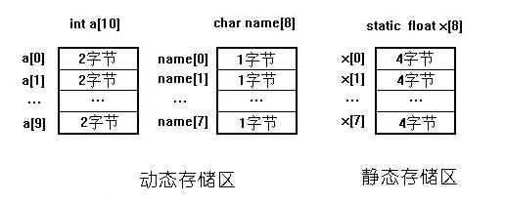
8.1一维数组的定义和初始化
根据数组的数据类型，为每一元素安排相应字节数的存储单元
根据数组的存储类型，将其安排在内存的动态、静态存储区或寄存器区
short
*/69

Slide 8
8.1一维数组的定义和初始化
int a[10];
一维数组的引用
数组名[下标]
允许快速随机访问
  允许使用a[i]这样的形式访问每个元素
  可以像使用普通变量一样使用a[0],a[1],...,a[9]
引用时下标允许是
int型变量或表达式
*/69

Slide 9

8.1一维数组的定义和初始化
未初始化的数组元素值是什么？
  静态数组和全局数组自动初始化为0值
  否则，是随机数
一维数组的初始化
int a[5] = { 12, 34, 56, 78, 9 };
int a[5] = { 0 };
int a[] = { 11, 22, 33, 44, 55 };
*/69

Slide 10

如何使两个数组的值相等？
8.1一维数组的定义和初始化
解决方法
方法1:逐个元素赋值
b[0]=a[0];
b[1]=a[1];
b[2]=a[2];
b[3]=a[3];
方法2:通过循环语句赋值
int i;
for (i=0;i<4;i++)
{
b[i] = a[i];
}
int a[4] = {1,2,3,4};
int b[4];
b = a;
数组名表示数组的首地址,不代表整个数组元素值!
*/69

Slide 11

8.1一维数组的定义和初始化
更高效的数组初始化方法（只能为0）
memset(a, 0, sizeof(a));
用sizeof(a)来获得数组a所占的内存字节数
更高效的数组赋值方法
memcpy(b, a, sizeof(a));
需要包含相应的头文件：
#include <string.h>
*/69

Slide 12
8.1一维数组的定义和初始化
【例8.2】编程实现显示用户输入的月份（不考虑闰年）拥有的天数
*/69

Slide 13
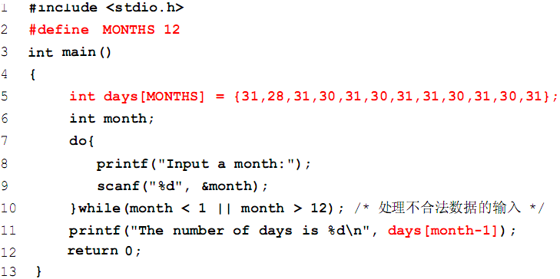
8.1一维数组的定义和初始化
【例8.2】编程实现显示用户输入的月份（不考虑闰年）拥有的天数
为什么要处理非法的数据输入？
*/69

Slide 14
8.1一维数组的定义和初始化
访问数组元素时，下标越界是大忌！
  编译程序不检查下标越界，导致运行时错误
  下标越界，将访问数组以外的空间
  那里的数据是未知的，不受我们掌控，可能带来严重后果
  后果有多严重呢？
*/69

Slide 15
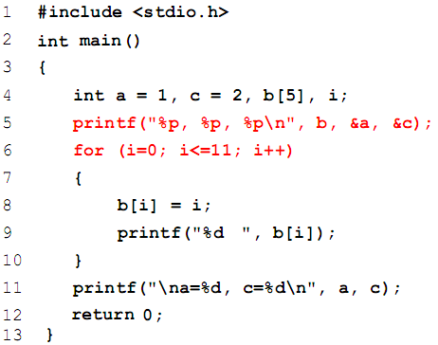
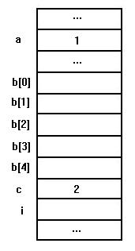
【例8.3】当下标值小于0或超过数组长度时
会出现什么情况？
b[0]
0
30
b[1]
1
34
b[2]
2
38
b[3]
3
3c
b[4]
4
40
c
c
2
44
5
a
a
1
6
48
i
7
11
6
4c
0
2
1
9
10
4
8
12
3
5
7
b[8]
8
50
b[9]
9
54
b[10]
10
58
b[11]
11
5c
变量c和a的值，因数组下标越界而被悄悄破坏了
*/69

Slide 16
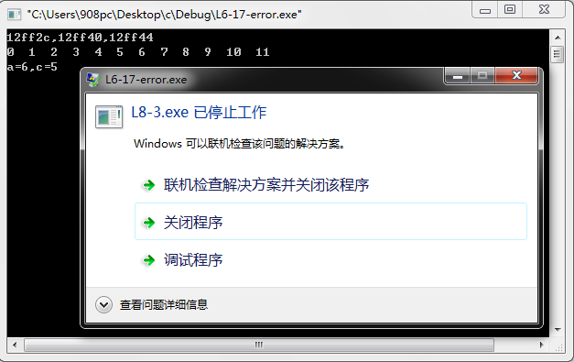
【例8.3】当下标值小于0或超过数组长度时
会出现什么情况？
b[0]
0
30
b[1]
1
34
b[2]
2
38
b[3]
3
3c
b[4]
4
40
c
c
2
44
5
a
a
1
6
48
i
12
4c
b[8]
8
50
b[9]
9
54
b[10]
10
58
b[11]
11
5c
输出的地址值是系统相关的
*/69

Slide 17
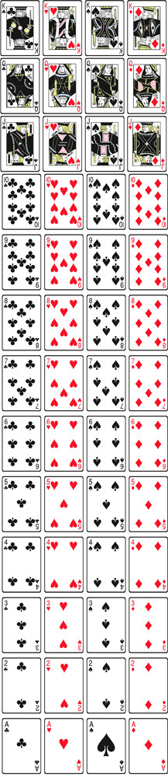
8.2二维数组的定义和初始化
    一维数组： int a[5];
  用一个下标确定各元素在数组中的顺序
  可用排列成一行的元素来表示
二维数组：int b[2][3];
  用两个下标确定各元素在数组中的顺序
  用排列成i行，j列的元素来表示
  逻辑结构，非物理结构
  内存中线性保存
n维数组：int c[3][2][4];
  用n个下标来确定各元素在数组中的顺序
a[0] | a[1] | a[2] | a[3] | a[4]
b[0][0] | b[0][1] | b[0][2]
b[1][0] | b[1][1] | b[1][2]
*/69

Slide 18
8.2二维数组的定义和初始化
存放顺序：按行存放，线性存储
先顺序存放第0行，再存放第1行
a[0][0]
a[0][1]
a[0][2]
a[1][0]
a[0][0]
a[0][1]
a[1][0]
a[1][1]
short a[2][3];
a[0][0]
a[0][1]
a[0][2]
a[0]
a[1][1]
a[1][2]
a[2][0]
a[2][1]
a[1]
a[1][0]
a[1][1]
a[1][2]
已知每行列数才能正确读出数组元素
所以初始化时，第二维长度不能省略
若short a[3][2];则…
*/69

Slide 19

8.2二维数组的定义和初始化
【例】以下程序的运行结果是什么？
int main()
{
int a[][3]={{1,2,3},{4,5},{6},{0}};
printf("%d,%d,%d\n",a[1][1],a[2][1],a[3][1]);
return 0;
}
1 2 3
4 5 0
6 0 0
0 0 0
结果：5, 0, 0
1 2 3
4 5 6
7 0 0
【例】若int a[ ][3]={1, 2, 3, 4, 5, 6, 7}，
则a数组的第一维大小是多少？
*/69

Slide 20
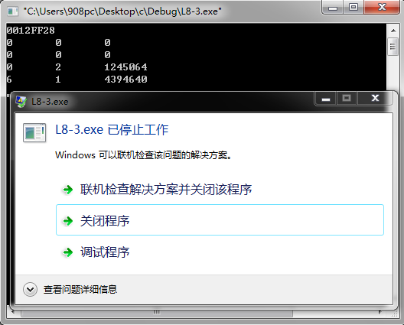
二维数组下标越界
8.2二维数组的定义和初始化
a[0][0] | a[0][1] | a[0][2]
a[1][0] | a[1][1] | a[1][2]
a[2][0] | a[1][1] | a[1][2]
a[3][0] | a[1][1] | a[1][2]
#include <stdio.h>
int main()
{
int i, j;
int a[2][3] = {0};
printf("%p\n", a);
a[3][0] = 6;
for (i=0; i<4; i++)
{
for (j=0; j<3; j++)
{
printf("%d\t", a[i][j]);
}
printf("\n");
}
return 0;
}
*/69

Slide 21
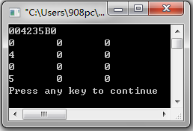
#include <stdio.h>
int main()
{
int i, j;
int a[2][3] = {0};
printf("%p\n", a);
a[1][0] = 4;
for (i=0; i<2; i++)
{
for (j=0; j<3; j++)
{
printf("%d\t", a[i][j]);
}
printf("\n");
}
a[0][3] = 5;
for (i=0; i<2; i++)
{
for (j=0; j<3; j++)
{
printf("%d\t", a[i][j]);
}
printf("\n");
}
return 0;
}
a[0][0]
a[0][1]
a[0][2]
a[1][0]
a[0][0]
a[0][1]
a[0][2]
a[0][3]
a[1][1]
a[1][2]
a[0][3]和a[1][0]指的是同一元素，不检查下标越界，a[0][3]的写法也合法，但隐患严重
*/69

Slide 22
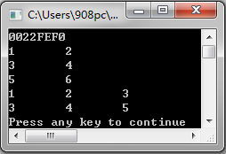
#include <stdio.h>
int main()
{
int i, j;
int a[3][2] = {1,2,3,4,5,6};
printf("%p\n", a);
for (i=0; i<3; i++)
{
for (j=0; j<2; j++)
{
printf("%d\t", a[i][j]);
}
printf("\n");
}
for (i=0; i<2; i++)
{
for (j=0; j<3; j++)
{
printf("%d\t", a[i][j]);
}
printf("\n");
}
return 0;
}
1
2
3
4
5
6
a[0][0]
a[0][1]
a[1][0]
a[1][1]
a[0][0]
a[0][1]
a[0][2]
a[1][0]
a[1][1]
a[1][2]
a[2][0]
a[2][1]
*/69

Slide 23
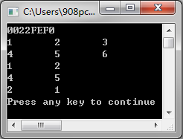
#include <stdio.h>
int main()
{
int i, j;
int a[2][3] = {1,2,3,4,5,6};
printf("%p\n", a);
for (i=0; i<2; i++)
{
for (j=0; j<3; j++)
{
printf("%d\t", a[i][j]);
}
printf("\n");
}
for (i=0; i<3; i++)
{
for (j=0; j<2; j++)
{
printf("%d\t", a[i][j]);
}
printf("\n");
}
return 0;
}
1
2
3
4
5
6
a[0][0]
a[0][1]
a[0][2]
a[1][0]
a[0][0]
a[0][1]
a[1][0]
a[1][1]
a[1][1]
a[1][2]
a[2][0]
a[2][1]
a[2][2]
a[2][0]
a[2][1]
*/69

Slide 24
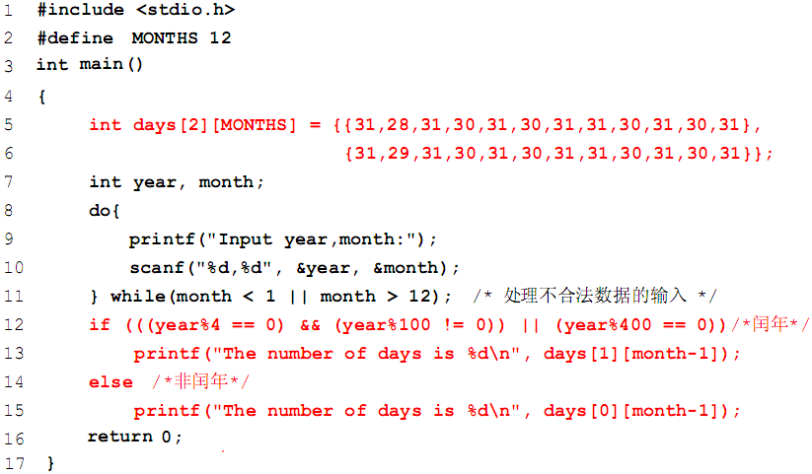
【例8.4】从键盘输入某年某月（包括闰年），编程输出该年的该月拥有的天数
*/69

Slide 25



8.3 向函数传递一维数组
数组作函数参数
——按地址调用
普通变量作函数参数
——按值调用
传递数组的首地址，实参与形参数组占同一段内存单元
传递变量值的副本，实参与形参变量占不同的内存单元
*/69

Slide 26
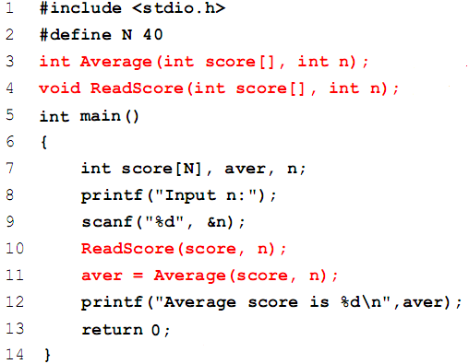
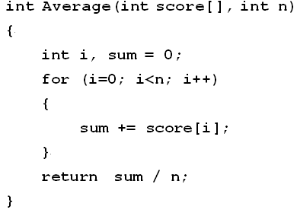

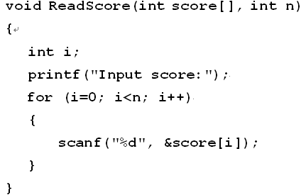
8.3 向函数传递一维数组
安全否？
【例8.5】计算平均分：计数控制—键盘输入学生人数
用不带下标的数组名做函数实参
*/69

Slide 27
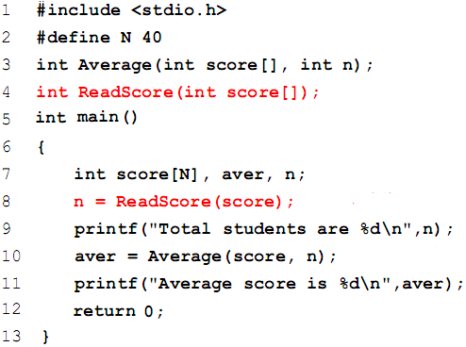
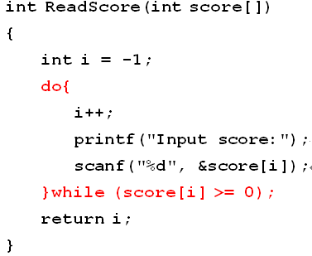
8.3 向函数传递一维数组
【例8.6】计算平均分：标记控制—负值作为输入结束标记
返回学生人数
*/69

Slide 28
8.3 向函数传递一维数组
【例8.7】计算最高分
#include <stdio.h>
#define N 40
int ReadScore(int score[]);
int FindMax(int score[], int n);
int main()
{
int score[N], max, n;
n = ReadScore(score);
printf("Total students are %d\n", n);
max = FindMax(score, n);
printf("The highest score is %d\n", max);
return 0;
}
*/69

Slide 29
8.3 向函数传递一维数组
【例8.7】计算最高分
int score[5]={84, 83, 88, 87, 61};
84
max
？
84 | 83 | 88 | 87 | 61
score[0]
max
84
84 | 83 | 88 | 87 | 61
score[1]
88
score[2]
max
84
84 | 83 | 88 | 87 | 61
max
88
84 | 83 | 88 | 87 | 61
score[3]
max
88
84 | 83 | 88 | 87 | 61
score[4]
*/69

Slide 30
8.3 向函数传递一维数组
【例8.7】计算最高分
假设第一个学生成绩为最高
max = score[0];
对所有学生成绩进行比较
若 score[i] > max
则令 max = score[i]
返回最高分max
int FindMax(int score[], int n)
{
int max, i;
max = score[0];
for (i=1; i<n; i++)
{
if (score[i] > max)
{
max = score[i];
}
}
return max;
}
能同时返回最大值及其所在数组的下标吗？
*/69

Slide 31
8.3 向函数传递一维数组
【例8.7】计算最高分
假设第一个学生成绩为最高
maxNum = 0;
对所有学生成绩进行比较
若score[i]>score[maxNum]
则令 maxNum = i
返回最高分所在的下标maxNum
int FindMax(int score[], int n)
{
int maxNum, i;
maxNum = 0;
for (i=1; i<n; i++)
{
if (score[i] > score[maxNum])
{
maxNum = i;
}
}
return maxNum;
}
*/69

Slide 32
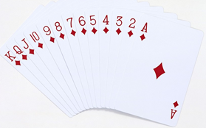
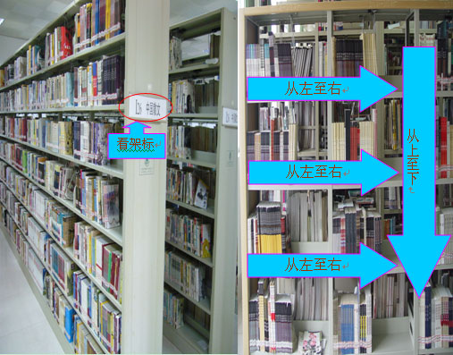


8.4排序和查找
排序与查找是常用的操作
  对扑克牌进行排序
  青年歌手大奖赛成绩排名
  从图书馆的书架上查找某一本图书
  百度、谷歌等网站的搜索引擎就需要使用查找匹配算法完成搜索任务
form http://www.baidu.com/
*/69

Slide 33
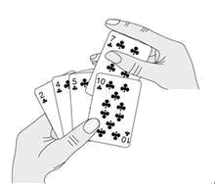
8.4排序和查找
排序（Sort）算法
  交换法排序（Exchange Sort）
  选择法排序（Selection Sort）
  冒泡排序（Bubble Sort）
  插入排序（Insertion Sort）
*/69

Slide 34

交换法排序
*/69

Slide 35
交换法排序
*/69

Slide 36
交换法排序
int a[5] = {84, 83, 88, 87, 61}; //Unsorted
第1轮
第2轮
第3轮
84 | 83 | 88 | 87 | 61
88 | 83 | 84 | 87 | 61
88 | 87 | 83 | 84 | 61
互换
互换
84 | 83 | 88 | 87 | 61
88 | 84 | 83 | 87 | 61
88 | 87 | 84 | 83 | 61
互换
互换
88 | 83 | 84 | 87 | 61
88 | 87 | 83 | 84 | 61
88 | 87 | 84 | 83 | 61
88 | 83 | 84 | 87 | 61
88 | 87 | 83 | 84 | 61
第4轮
88 | 87 | 84 | 83 | 61
88 | 83 | 84 | 87 | 61
88 | 87 | 84 | 83 | 61
*/69

Slide 37
交换法排序
【例8.8】用交换法对成绩降序排序
for (i=__; i<__; ___)
{
for (j=__; j<__; ___)
{
if (score[_] __ score[__])
"交换score[j]和score[i]"
}
}
n=5
j=1
i=0
88 | 83 | 84 | 87 | 61
j=2
i=1
88 | 87 | 83 | 84 | 61
j=3
i=2
88 | 87 | 84 | 83 | 61
j=4
i=3
88 | 87 | 84 | 83 | 61
*/69

Slide 38
交换法排序
【例8.8】用交换法对成绩降序排序
for (i=0; i<n-1; i++)
{
for (j=i+1; j<n; j++)
{
if (score[j] > score[i])
"交换score[j]和score[i]"
}
}
n=5
j=1
i=0
88 | 83 | 84 | 87 | 61
j=2
i=1
88 | 87 | 83 | 84 | 61
j=3
i=2
88 | 87 | 84 | 83 | 61
j=4
i=3
88 | 87 | 84 | 83 | 61
*/69

Slide 39

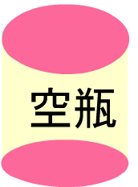
如何实现两数交换？
temp = score[j];
score[j] = score[i];
score[i] = temp;
score[j]
70
50
score[i]
50
70
temp
？
70
*/69

Slide 40
如何实现两数交换？
能否不借助中间变量完成两数交换呢？
这个方法安全吗？
a = a + b;
b = a – b;
a = a – b;
b = a * b;
a = b / a;
b = b / a;
*/69

Slide 41
【例8.8】用交换法对成绩降序排序
void DataSort(int score[], int n) /*交换法排序*/
{
int i, j, temp;
for (i=0; i<n-1; i++)
{
for (j=i+1; j<n; j++)
{
if (score[j] > score[i]) /*从高到低*/
{
temp = score[j];
score[j] = score[i];
score[i] = temp;
}
}
}
}
成绩降序排序
有改进的方法吗？
*/69

Slide 42
k=0
k=1
选择法排序
从所有人中选择最高的放在第1个位置
k=1
k=2
从剩余的所有人中选择最高的放在第2个位置
*/69

Slide 43
选择法排序
从剩余的所有人中选择最高的放在第3个位置
k=2
k=4
k=3
k=4
从剩余的所有人中选择最高的放在第4个位置
*/69

Slide 44
选择法排序
int a[7] = {2, 9, 5, 4, 8, 1, 6}; //Unsorted
0 1 2 3 4 5 6
i=0
2 | 9 | 5 | 4 | 8 | 1 | 6
k=1
i=1
9 | 2 | 5 | 4 | 8 | 1 | 6
k=4
i=2
9 | 8 | 5 | 4 | 2 | 1 | 6
k=6
i=3
9 | 8 | 6 | 4 | 2 | 1 | 5
k=6
i=4
9 | 8 | 6 | 5 | 2 | 1 | 4
k=6
i=5
9 | 8 | 6 | 5 | 4 | 1 | 2
k=6
9 | 8 | 6 | 5 | 4 | 2 | 1
*/69

Slide 45
选择法排序
寻找最高分所在下标k的过程
for (i=0; i<n-1; i++)
{
k = i;
for (j=i+1; j<n; j++)
{
if (score[j] > score[k])
记录此轮比较中最高分所在元素的下标 k = j;
}
若k中记录的最高分位置不在下标i处，则
"交换成绩score[k]和score[i]"
"交换学号num[k]和num[i]"
}
*/69

Slide 46
void DataSort(int score[], long num[], int n) /*选择法*/
{
int i, j, k, temp1;
long temp2;
for (i=0; i<n-1; i++)
{
k = i;
for (j=i+1; j<n; j++)
{
if (___ > ___)
{
____; /*记录最大数下标位置*/
}
}
if (____) /*若最大数不在下标位置i*/
{
temp1 = score[k];
score[k] = score[i];
score[i] = temp1;
temp2 = num[k];
num[k] = num[i];
num[i] = temp2;
}
}
}
成绩降序排序
*/69

Slide 47
void DataSort(int score[], long num[], int n) /*选择法*/
{
int i, j, k, temp1;
long temp2;
for (i=0; i<n-1; i++)
{
k = i;
for (j=i+1; j<n; j++)
{
if (score[j] > score[k])
{
k = j; /*记录最大数下标位置*/
}
}
if (k != i) /*若最大数不在下标位置i*/
{
temp1 = score[k];
score[k] = score[i];
score[i] = temp1;
temp2 = num[k];
num[k] = num[i];
num[i] = temp2;
}
}
}
成绩降序排序
*/69

Slide 48
void DataSort(int score[], long num[], int n) /*选择法*/
{
int i, j, k, temp1;
long temp2;
for (i=0; i<n-1; i++)
{
k = i;
for (j=i+1; j<n; j++)
{
if (num[j] < num[k])
{
k = j; /*记录最大数下标位置*/
}
}
if (k != i) /*若最大数不在下标位置i*/
{
temp1 = score[k];
score[k] = score[i];
score[i] = temp1;
temp2 = num[k];
num[k] = num[i];
num[i] = temp2;
}
}
}
学号升序排序
*/69

Slide 49


8.4排序和查找
查找（Search）算法
  顺序查找，也称线性查找（Linear Search）
  折半查找，也称对分搜索（Binary Search）
*/69

Slide 50

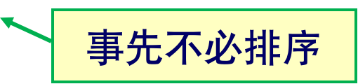
顺序查找原理
Key
List
3
6 | 4 | 1 | 9 | 7 | 3 | 2 | 8
3
6 | 4 | 1 | 9 | 7 | 3 | 2 | 8
哈，找到了！
3
6 | 4 | 1 | 9 | 7 | 3 | 2 | 8
3
6 | 4 | 1 | 9 | 7 | 3 | 2 | 8
在最坏情况下，查找次数等于总的数据量大小。
平均情况需要比较一半的数组元素。
3
6 | 4 | 1 | 9 | 7 | 3 | 2 | 8
3
6 | 4 | 1 | 9 | 7 | 3 | 2 | 8
*/69

Slide 51
【例8.10】顺序查找某学号对应的学生的成绩
int LinSearch(long num[], long x, int n)
{
int i;
for (i=0; i<n; i++)
{
if (num[i] == x)
{
return i;
}
}
return -1;
}
#define N 40
int main()
{
int score[N], n, pos;
long num[N], x;
n = ReadScore(score, num);
printf("Input the searching ID:");
scanf("%ld", &x);
pos = LinSearch(num, x, n);
if (pos != -1)
{
printf("score=%d\n",score[pos]);
}
else
{
printf("Not found!\n");
}
return 0;
}
找到时返回下标位置
找不到时返回-1
*/69

Slide 52
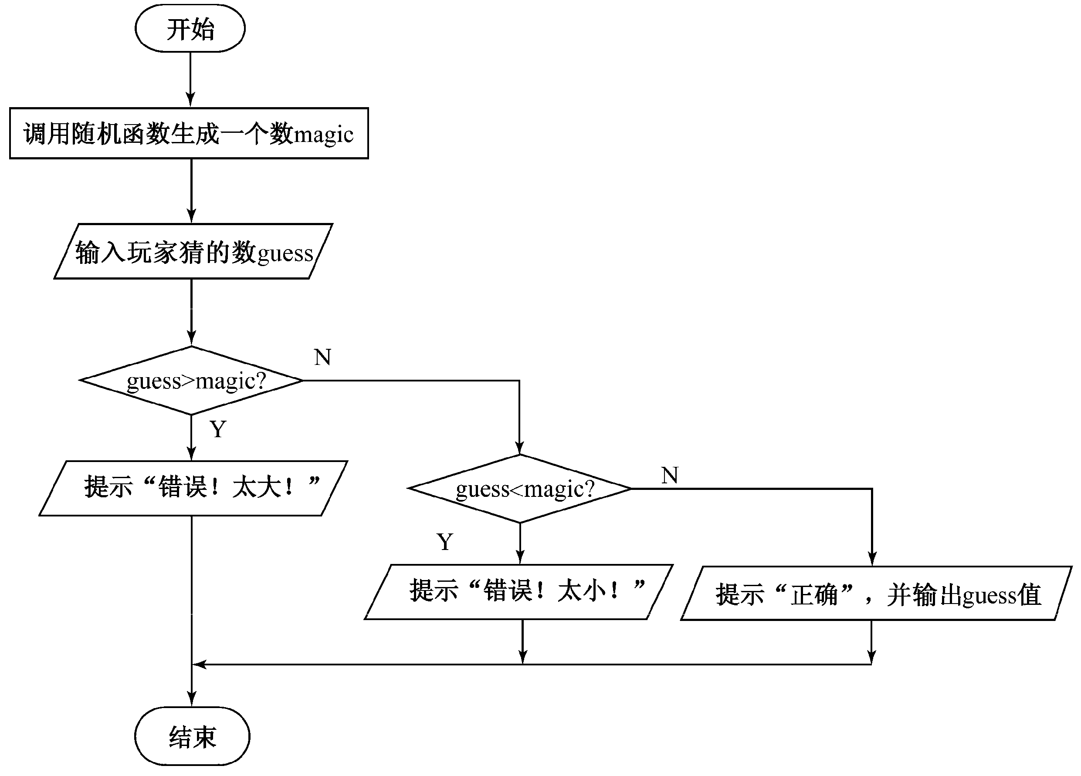

猜数游戏中的问题求解方法
如何猜得更快？
*/69

Slide 53
折半查找
8
4
2
1
1024
512
256
128
64
32
16
8
4
2
1
用2除一次相当于折半查找算法中的一次比较。
最多所需的比较次数是第一个大于数组元素个数的2的幂次数。
*/69

Slide 54
折半查找原理
事先按升序排序
key
low=0
mid=(low+high)/2
high=n-1
8
1 | 2 | 3 | 4 | 6 | 7 | 8 | 9
key>4, low=mid+1
low
mid
high
8
1 | 2 | 3 | 4 | 6 | 7 | 8 | 9
key>7, low=mid+1
mid
low
high
8
1 | 2 | 3 | 4 | 6 | 7 | 8 | 9
key==8
找到了！
*/69

Slide 55
折半查找原理
key
low
mid
high
9
1 | 2 | 3 | 4 | 6 | 7 | 10 | 12
key>4, low=mid+1
low
mid
high
9
1 | 2 | 3 | 4 | 6 | 7 | 10 | 12
key>7, low=mid+1
mid
low
high
9
1 | 2 | 3 | 4 | 6 | 7 | 10 | 12
key<10, high=mid-1
high
low
9
1 | 2 | 3 | 4 | 6 | 7 | 10 | 12
low<high为假
没找到！
*/69

Slide 56
int BinSearch(long num[], long x, int n)
{
int low, high, mid;
low = 0;
high = n - 1;
while (low <= high)
{
mid = ________ / 2;
if (x > num[mid])
{
________;
}
else if (________)
{
_________;
}
else
{
return mid;
}
}
return -1;
}
【例8.11】折半查找学号
*/69

Slide 57
int BinSearch(long num[], long x, int n)
{
int low, high, mid;
low = 0;
high = n - 1;
while (low <= high)
{
mid = (high + low) / 2;
if (x > num[mid])
{
low = mid + 1;
}
else if (x < num[mid])
{
high = mid - 1;
}
else
{
return mid;
}
}
return -1;
}
【例8.11】折半查找学号
看似天衣无缝，完美无缺？
*/69

Slide 58
并非吹毛求疵，鸡蛋里挑骨头
mid = (high + low) / 2;
如果数组很大，low和high之和大于有符号整数的极限值（在limits.h中定义）
  就会发生数值溢出，使mid成为一个负数
防止溢出的解决方案
  修改计算中间值的方法，用减法代替加法
  mid = low + (high - low) / 2;
*/69

Slide 59
8.5向函数传递二维数组
short a[2][3];
向函数传递二维数组的首地址
a[0][0]
a[0][1]
a[0][2]
a[1][0]
在声明函数的二维数组形参时，为什么不能省略数组第二维的长度（列数）呢？
元素a[i][j]在数组中相对于第一个元素的位置：
i * 3 + j
元素地址：首地址+偏移量
a[1][1]
a[1][2]
偏移1*3+2个元素
*/69

Slide 60
数组的应用
保存n个学生一门课程的成绩
  用一维数组
  int Average(int score[], int n);
  通常不指定数组的长度，用另一个形参来指定数组的大小
保存n个学生的m门课程的成绩
  用二维数组
  void Average(int score[][COURSE_N], float aver[], int n);
  可省略数组第一维的长度，不能省略第二维的长度
  数组aver可保存每个学生的平均分，或每门课程的平均分
*/69

Slide 61
例8.12 计算每个学生的总分和平均分
void AverforStud(int score[][COURSE_N], int sum[],
float aver[], int n)
{
int i, j;
for (i=0; i<n; i++) //先遍历每个学生
{
sum[i] = 0;
for (j=0; j<_???_; j++) //遍历每门课程
{
sum[i] = sum[i] + _???_;
}
aver[i] = (float) sum[i] / COURSE_N;
}
}
如何计算每门课程的平均分？
*/69

Slide 62
例8.12 计算每个学生的总分和平均分
void AverforStud(int score[][COURSE_N], int sum[],
float aver[], int n)
{
int i, j;
for (i=0; i<n; i++) //先遍历每个学生
{
sum[i] = 0;
for (j=0; j<COURSE_N; j++) //遍历每门课程
{
sum[i] = sum[i] + score[i][j];
}
aver[i] = (float) sum[i] / COURSE_N;
}
}
如何计算每门课程的平均分？
*/69

Slide 63
例8.12 计算每门课程的总分和平均分
void AverforCourse(int score[][COURSE_N], int sum[],
float aver[], int n)
{
int i, j;
for (j=0; j<__???__; j++) //先遍历每门课程
{
sum[j] = 0;
for (i=0; i<_??_; i++) //遍历每个学生
{
sum[j] = sum[j] + ___???__;
}
aver[j] = (float) sum[j] / _???_;
}
}
*/69

Slide 64
例8.12 计算每门课程的总分和平均分
void AverforCourse(int score[][COURSE_N], int sum[],
float aver[], int n)
{
int i, j;
for (j=0; j<COURSE_N; j++) //先遍历每门课程
{
sum[j] = 0;
for (i=0; i<n; i++) //遍历每个学生
{
sum[j] = sum[j] + score[i][j];
}
aver[j] = (float) sum[j] / n;
}
}
*/69

Slide 65
数组的其他应用
除了一维、二维数据表、矩阵运算等，还有其他应用吗？
如何判断一个整数x是否是素数（Prime Number）？
  不能被1和x以外的其他数整除的正整数
  试商法，用2~x-1之间的整数去试商看能否被整除
  用2~sqrt(x)之间的整数去试商看能否被整除即可
如何求100以内的所有素数？
int IsPrime(int x)
{
int i, flag = 1;
int squareRoot = sqrt(x);
if (x <= 1) flag = 0;
for (i=2; i<=____???____; i++)
{
if (___???___) flag = 0;
}
return flag;
}
*/69

Slide 66
数组的其他应用
除了一维、二维数据表、矩阵运算等，还有其他应用吗？
如何判断一个整数x是否是素数（Prime Number）？
  不能被1和x以外的其他数整除的正整数
  试商法，用2~x-1之间的整数去试商看能否被整除
  用2~sqrt(x)之间的整数去试商看能否被整除即可
如何求100以内的所有素数？
int IsPrime(int x)
{
int i, flag = 1;
int squareRoot = sqrt(x);
if (x <= 1) flag = 0;
for (i=2; i<=squareRoot && flag; i++)
{
if (x%i == 0) flag = 0;
}
return flag;
}
*/69

Slide 67
求100以内的所有素数
int main()
{
int i;
for (i=1; i<=100; i++)
{
if (IsPrime(i)) printf("%d\n", i);
}
return 0;
}
有其他的问题求解方法吗？
int IsPrime(int x)
{
int i, flag = 1;
int squareRoot = sqrt(x);
if (x <= 1) flag = 0;
for (i=2; i<=squareRoot && flag; i++)
{
if (x%i == 0) flag = 0;
}
return flag;
}
*/58
*/69

Slide 68
筛法求100以内的所有素数
初始化：令a[2]=2,a[3]=3,......,a[N]=N (N值为100)
2 | 3 | 4 | 5 | 6 | 7 | 8 | 9 | 10 | 11 | 12 | 13 | 14 | 15 | 16 | 17
筛2的倍数
2 | 3 | 0 | 5 | 0 | 7 | 0 | 9 | 0 | 11 | 0 | 13 | 0 | 15 | 0 | 17
筛3的倍数
2 | 3 | 0 | 5 | 0 | 7 | 0 | 0 | 0 | 11 | 0 | 13 | 0 | 0 | 0 | 17
筛5的倍数
2 | 3 | 0 | 5 | 0 | 7 | 0 | 0 | 0 | 11 | 0 | 13 | 0 | 0 | 0 | 17
依次从a中筛掉2的倍数，3的倍数，5的倍数，.......，sqrt(N)的倍数；
既筛掉所有素数的倍数，直到a中仅剩下素数为止（剩下的不为0的数不是任何数的倍数）
*/69

Slide 69
筛法求100以内的所有素数
自顶向下、逐步求精设计算法
step 1：设计总体算法
  初始化数组a，使a[2]=2, a[3]=3,....., a[N]=N
  对i=2,3,.....,sqrt(N)分别做： “筛掉a中所有a[i]的倍数”
  输出数组中余下的数（a[i]!=0的数）
step 2：对“筛掉a中所有的a[i]的倍数”求精
  对数组a中下标i后j对应的所有数分别做：
  若“该数a[j]是a[i]的倍数”，则“筛掉该数a[j]”
*/69

Slide 70
筛法求100以内的所有素数
自顶向下、逐步求精设计算法
step 2：对“筛掉a中所有的a[i]的倍数”求精
  对数组a中下标i后j对应的所有数分别做：
  若“该数a[j]是a[i]的倍数”，则“筛掉该数a[j]”
step 3：对若“该数a[j]是a[i]的倍数”，则“筛掉该数a[j]”求精
  if (a[i]!=0 && a[j]!=0 && a[j]%a[i]==0)
  {
  a[j] = 0;
  }
*/58
*/69

Slide 71
筛法求100以内的所有素数
int i, j, a[N+1];
for (i=2; i<=N; i++)
{
a[i] = i;
}
for (i=2; i<=_____; i++)
{
for (j=i+1; j<=____; j++)
{
if (__________)
{
_______;
}
}
}
*/58
*/69

Slide 72
筛法求100以内的所有素数
int i, j, a[N+1];
for (i=2; i<=N; i++)
{
a[i] = i;
}
for (i=2; i<=sqrt(N); i++)
{
for (j=i+1; j<=N; j++)
{
if (a[i]!=0 && a[j]!=0 && a[j]%a[i]==0)
{
a[j] = 0;
}
}
}
*/58
*/69

Slide 73
鲁智深吃馒头
据说，鲁智深一天中午匆匆来到开封府大相国寺，想蹭顿饭吃，当时大相国寺有99个和尚，只做了99个馒头
智清长老不愿得罪鲁智深，便把他安排在一个特定位置，之后对所有人说：
从我开始报数（围成一圈），第5个人可以吃到馒头（并退下）
退下的人的下一位开始从1报数，第5个人可以吃到馒头（并退下）
按此方法，所有和尚都吃到了馒头，唯独鲁智深没有吃上
请问他在那个位置？
能否借鉴筛法求出剩下的最后一个人的位置？
*/58
*/69

Slide 74
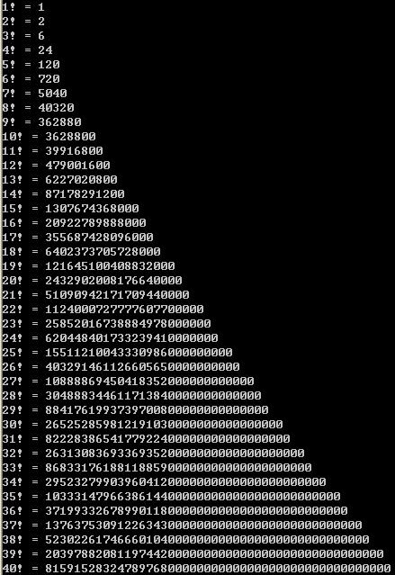
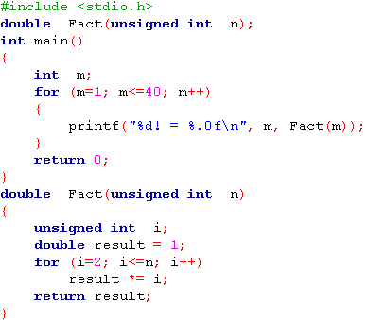

50位的n!计算？
为什么结果会这样？
*/69

Slide 75
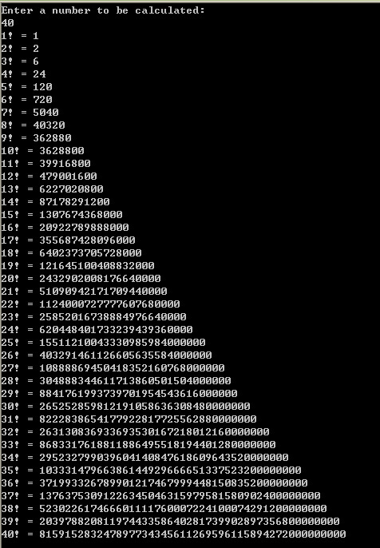

挑战性的作业：习题8.17
挑战类型表示的极限 ——50位的n!计算？
  大数的存储问题
*/69

Slide 76

小结
如何定义数组
如何向函数传递一维数组
  传递数组的首地址，形参数组和实参数组共享同一段内存
  通常不指定数组的长度，用另一个形参来指定数组的大小
如何向函数传递二维数组
  可省略数组第一维的长度，不能省略第二维的长度
常用算法：排序、查找、求最值
*/69

Slide 77


Q&A
SuXiaoHong
*/69

